Slide 1
Урок внеклассного чтения

Slide 2
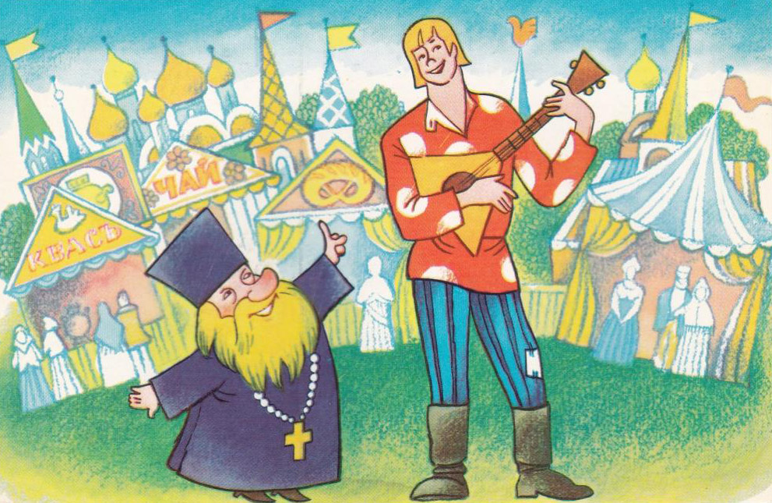
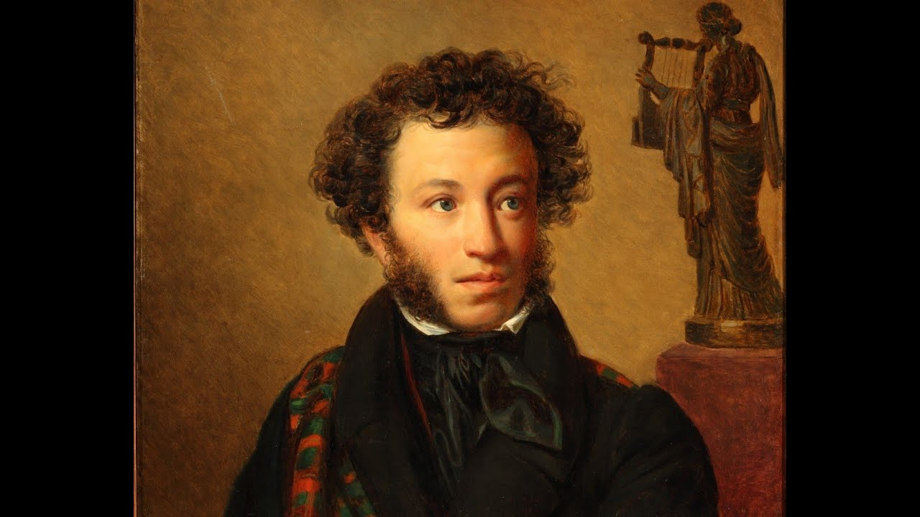
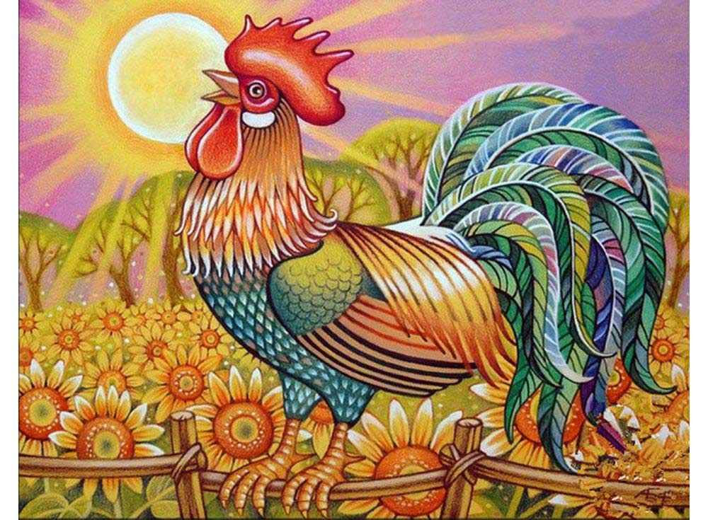


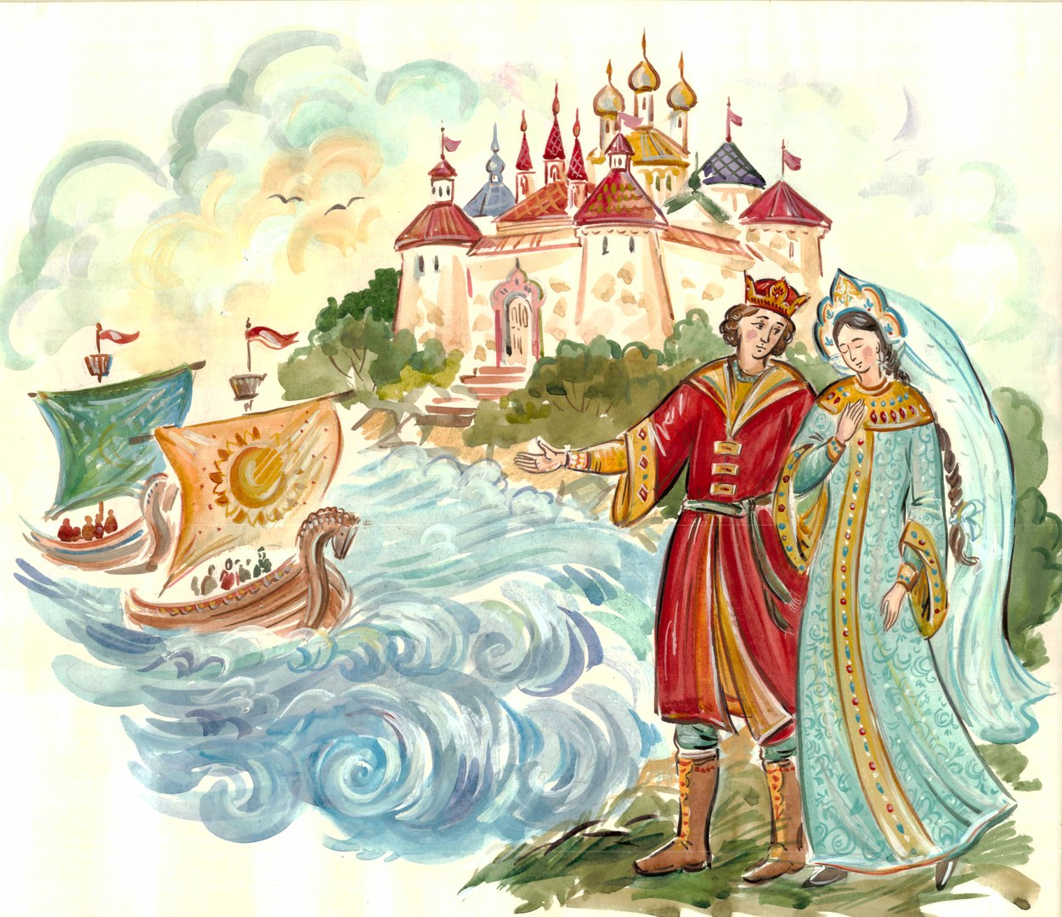

Slide 3
Мои любимые сказки Пушкина

Slide 4


Slide 5
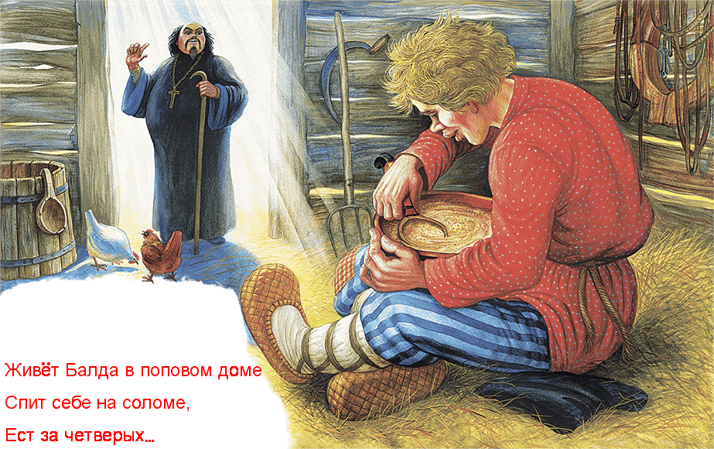

Slide 6
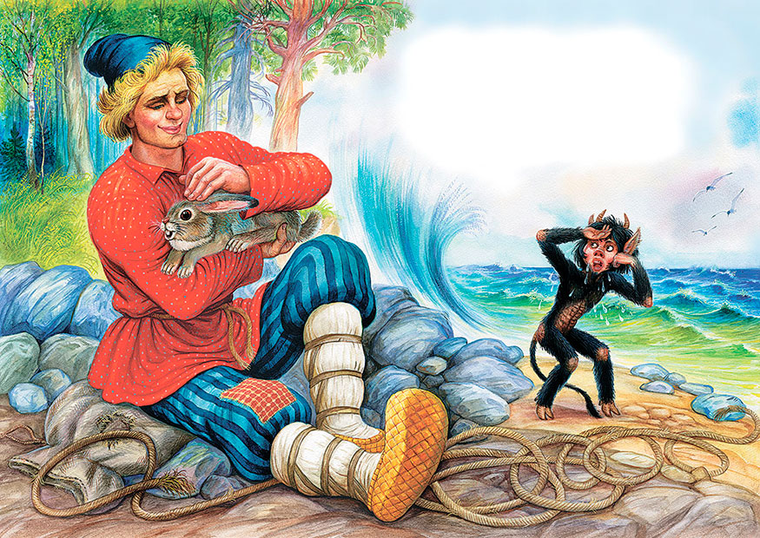
Вот он кричит: «Поди-ка сюда,
Верный мой работник Балда.
Слушай: платить обязались черти…

Slide 7
Корыто … … … … разбитое корыто

Slide 8
Корыто → изба → столбовая дворянка → вольная царица → владычица морская → разбитое корыто

Slide 9
Невод-…
Столбовая дворянка -…
Кичка -…
Душегрейка -…
Бояре -…

Slide 10
Невод- большая рыболовная сеть
Столбовая дворянка — особо почетная дворянка древнего рода
Кичка — праздничный головной убор
Душегрейка — женская теплая кофта без рукавов
Бояре — богатые земледельцы

Slide 11
Он сидит в палате
На престоле и в венце
С грустной думой на лице…

Slide 12
Все красавцы молодые,
Великаны удалые,
Все равны, как на подбор;
Старый дядька Черномор
С ними из моря выходит
И попарно их выводит..

Slide 13
А сама-то величава,
Выступает, будто пава;
А как речь-то говорит,
Словно реченька журчит…

Slide 14
А. Три девицы и белочка
Б. Царь Салтан и тридцать три богатыря.
В. Повариха и Царевна Лебедь
Г. Князь Гвидон и злая мачеха.

Slide 15
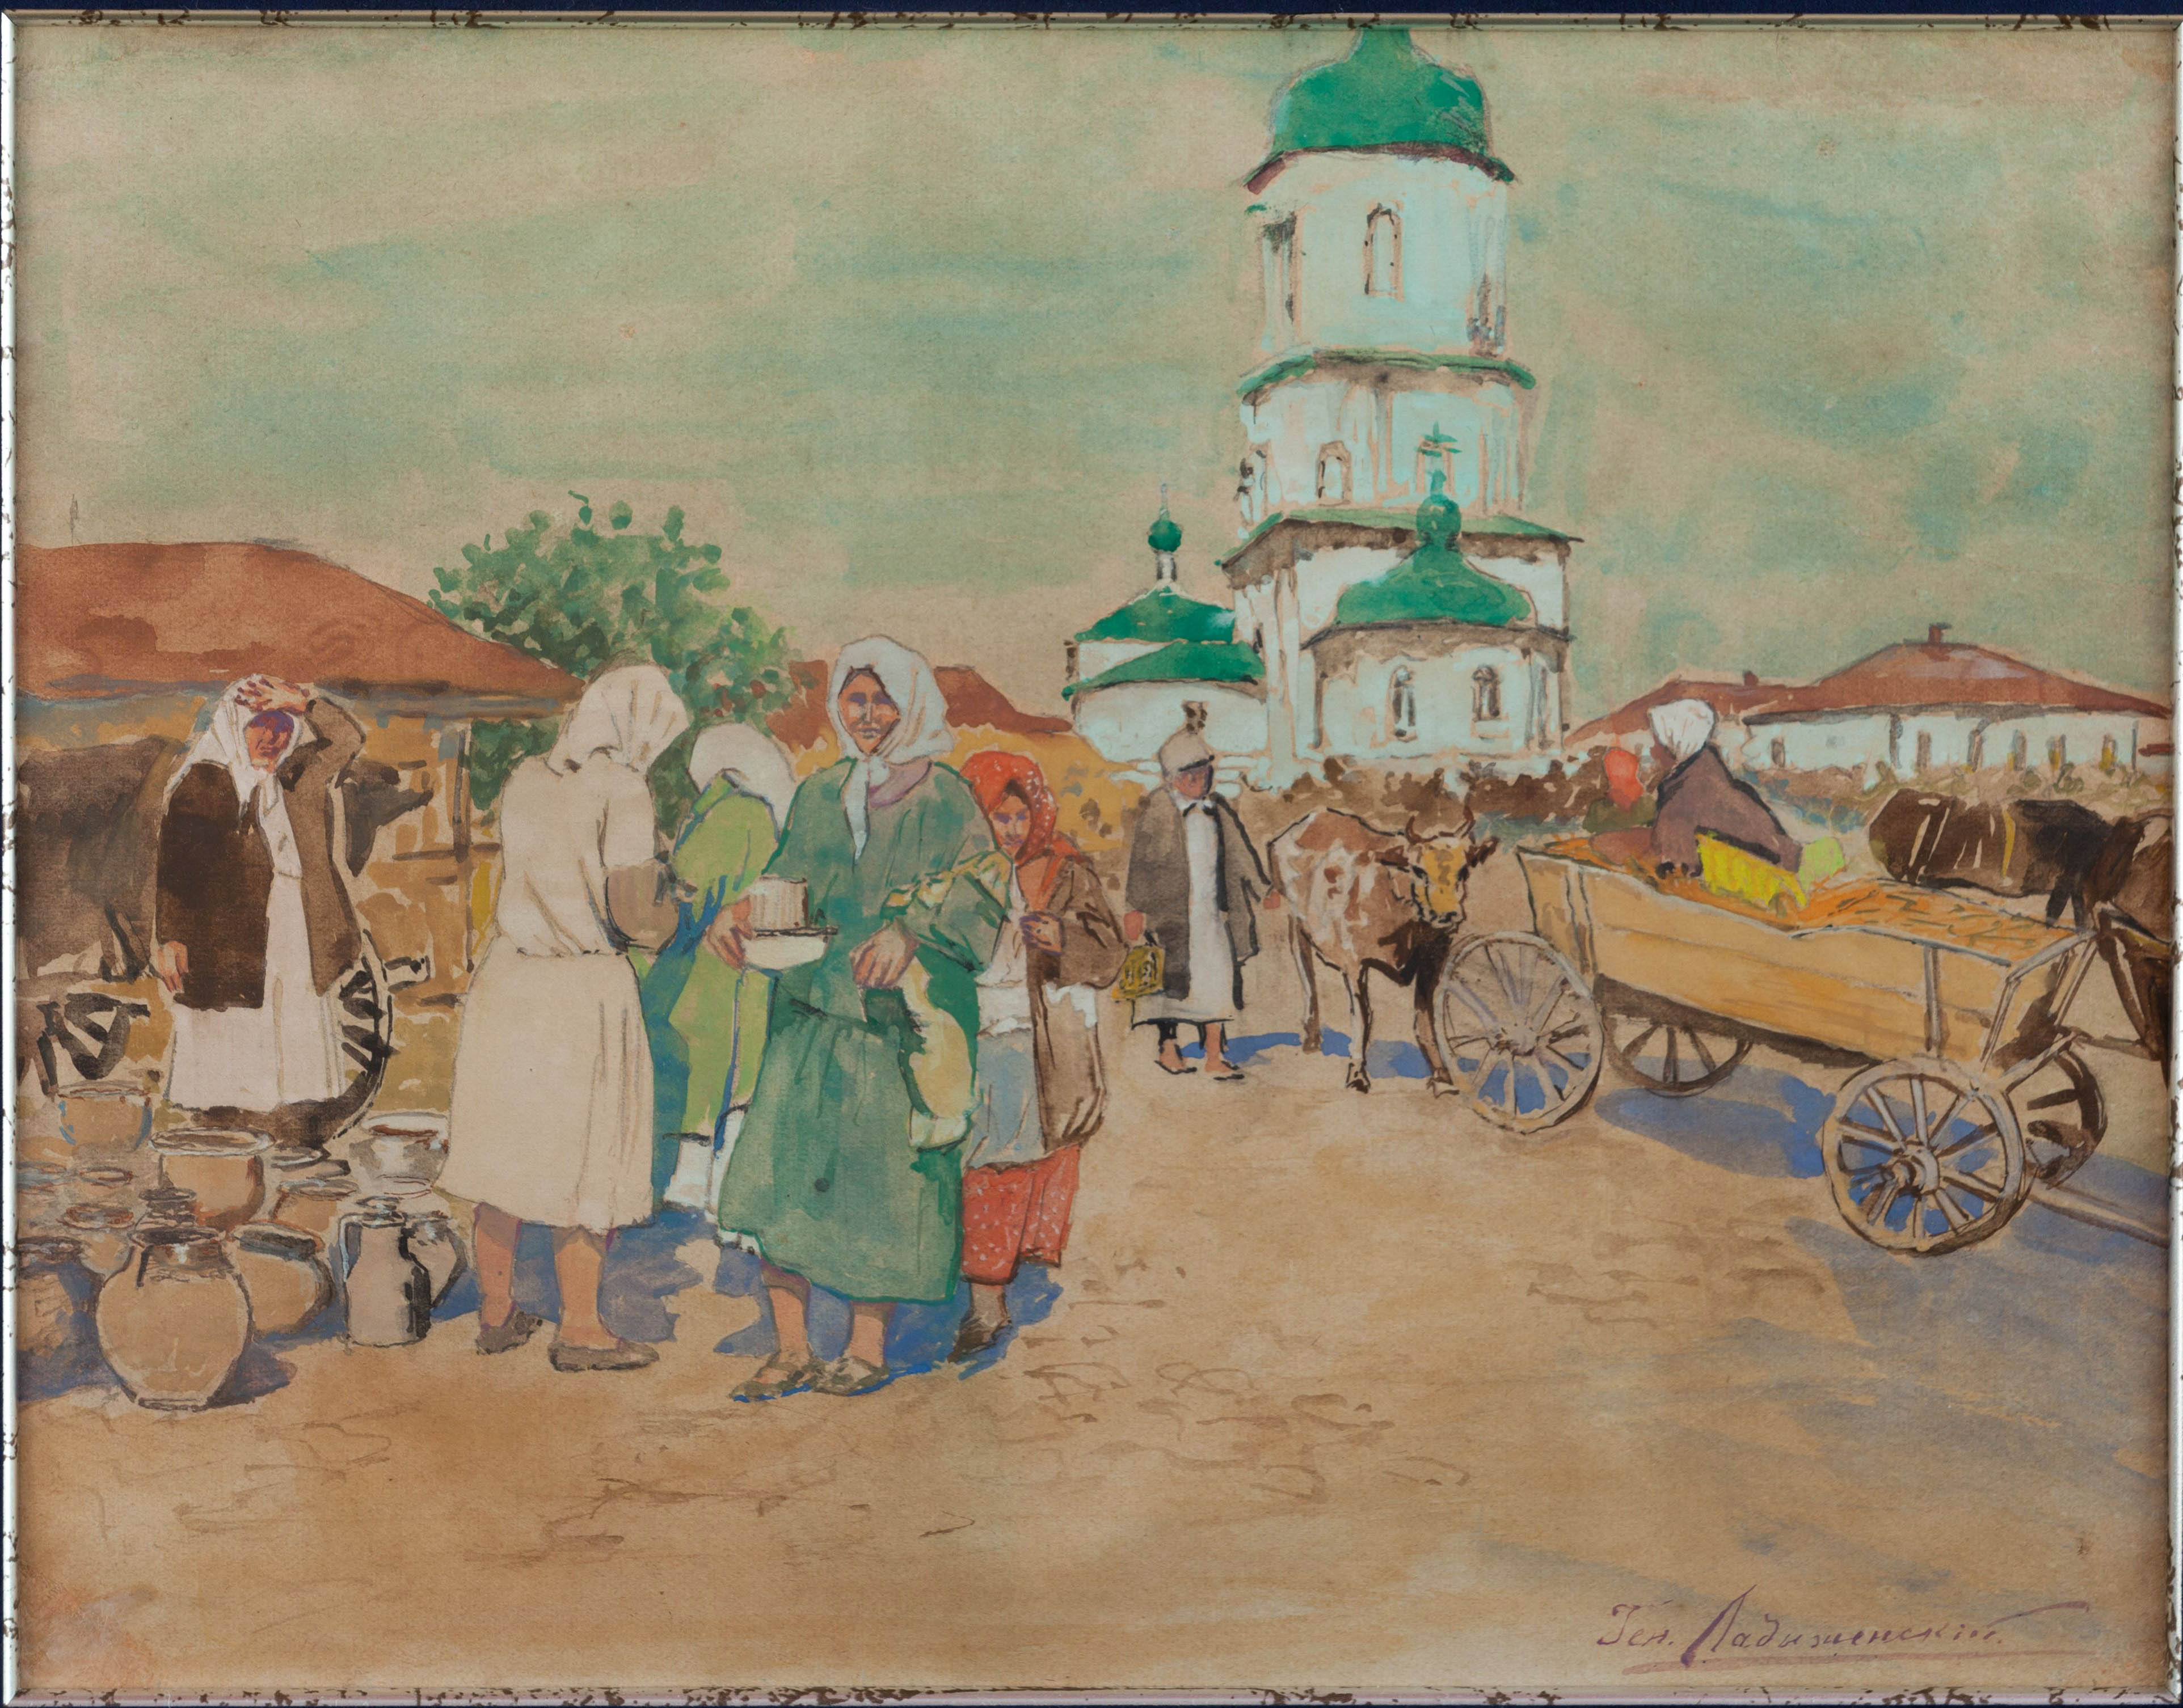

Slide 16
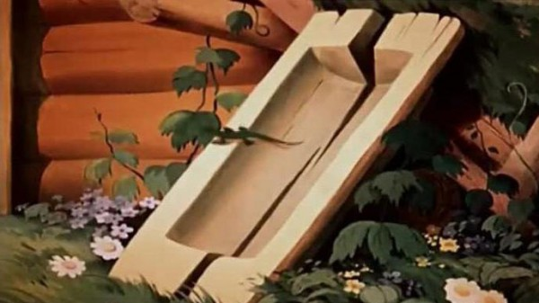

Slide 17


Slide 18
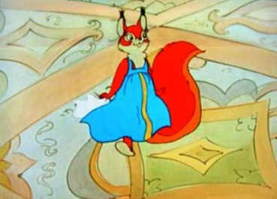

Slide 19
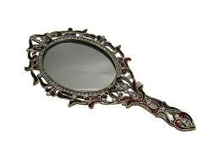

Slide 20
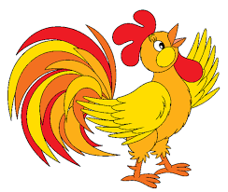

Slide 21
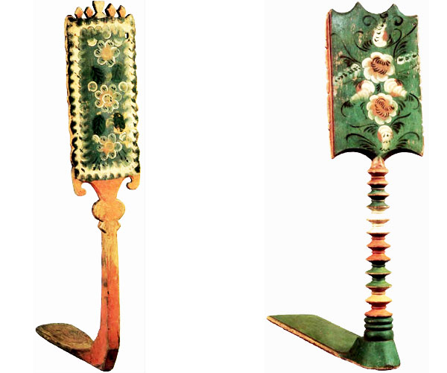

Slide 22
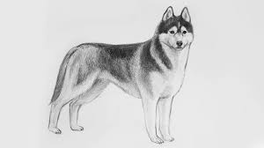

Slide 23
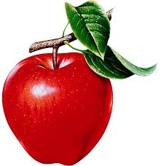

Slide 24
